Slide 1
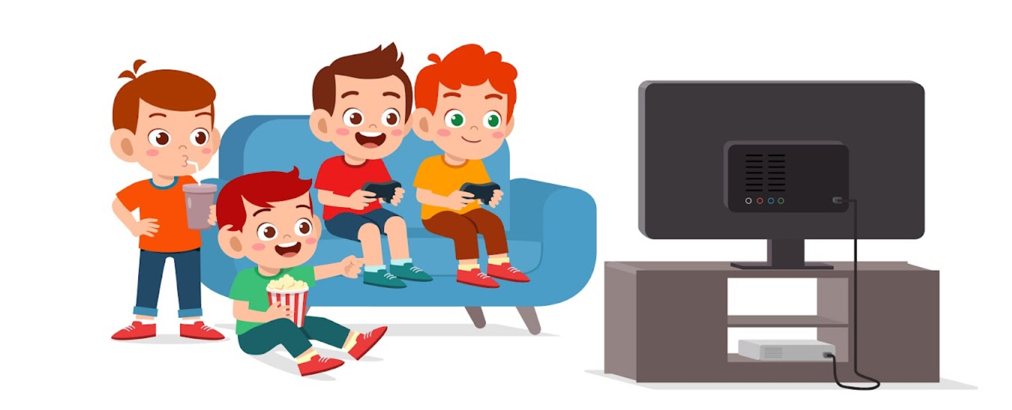

Slide 5
20-20-2

